Slide 1
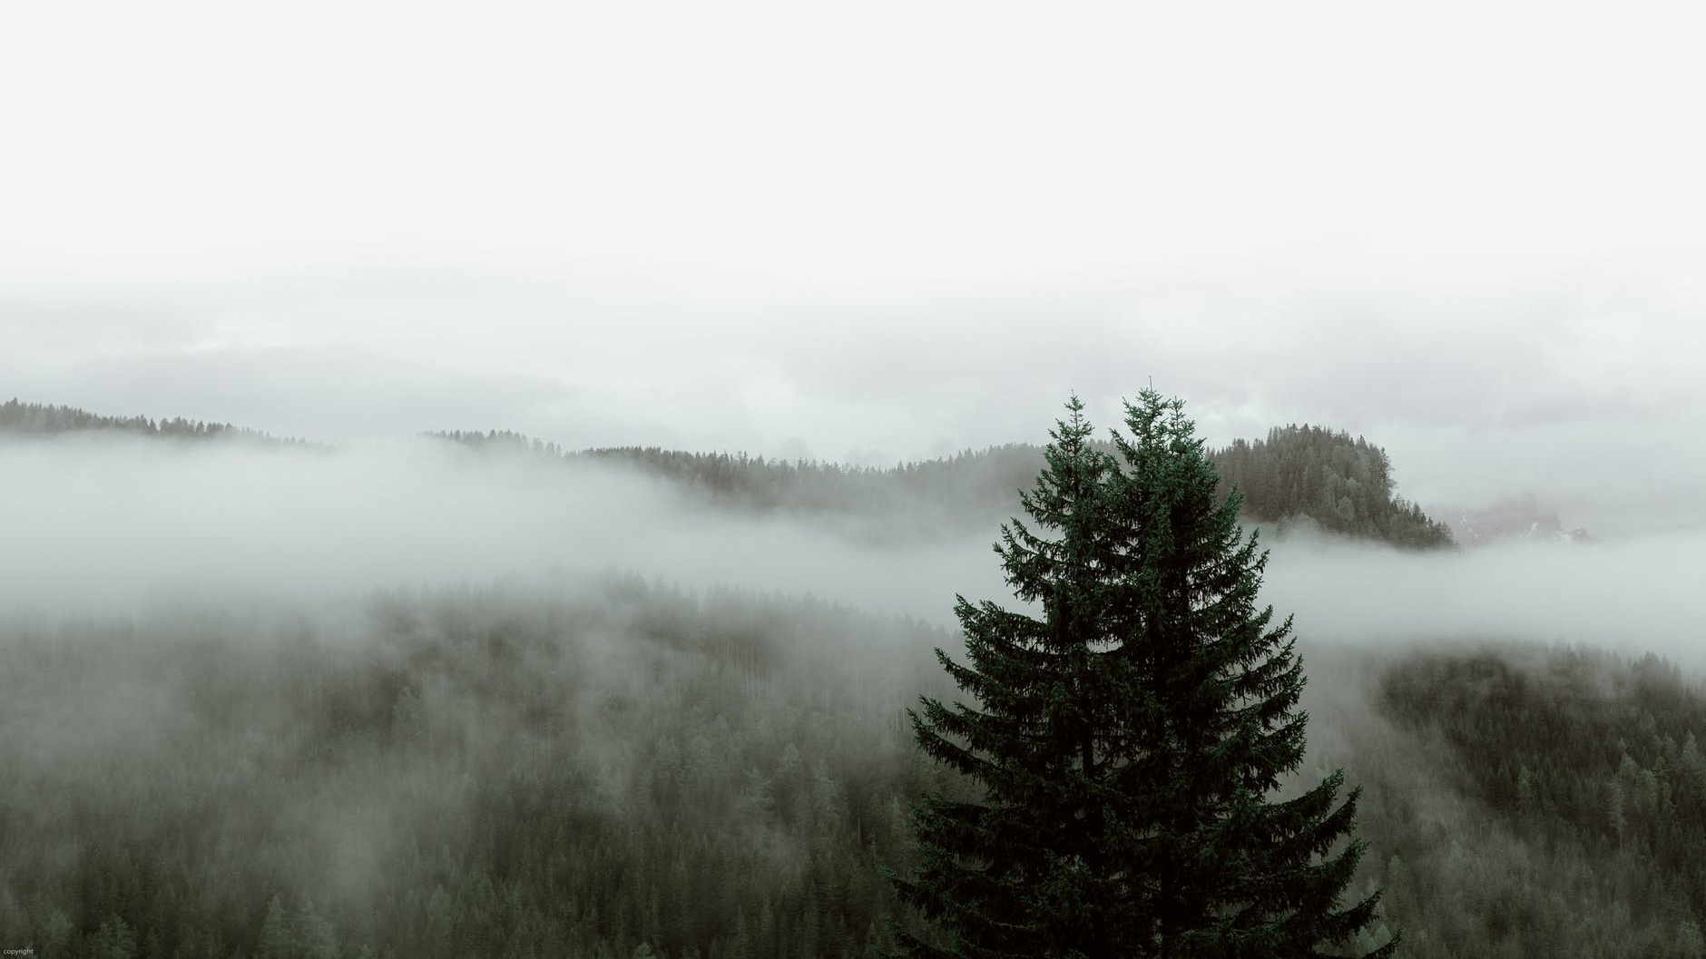
语文精品课件
6 景阳冈
五年级下册 人教版

Slide 2
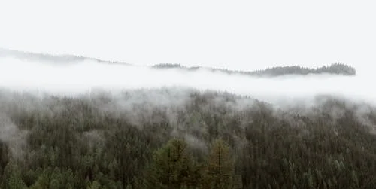
01 课前导读
02 字词揭秘
目录
03 课文精讲
04 课堂小结
05 课堂练习

Slide 3
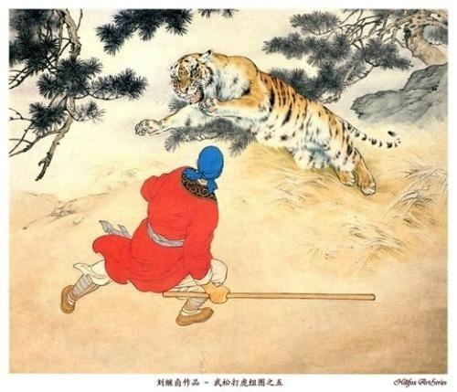
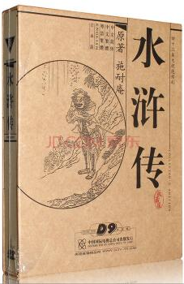
你知道武松打虎的故事吗？
你知道武松打虎发生的地点吗？
你知道这个故事出自哪本书吗？
《水浒传》是我国四大古典名著之一，其他还有罗贯中的《三国演义》，吴承恩的《西游记》，曹雪芹的《红楼梦》。

Slide 4
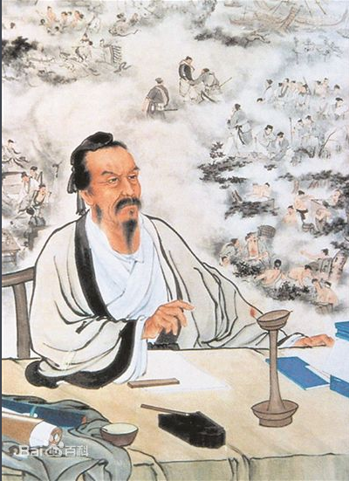
走近作者
施耐庵元末明初的文学家，原名彦端，字肇瑞，号子安，别号耐庵，今江苏兴化人。他博古通今，才气横溢，词章诗歌，天文、地理等，一切技术无不精通。

Slide 5
自读要求
带着问题，有感情地朗读课文：
①读准字音，把课文读正确，读通顺。
②看看通过自学，能读懂什么？有不明白的，做上记号，提出来大家共同讨论。

Slide 6
筷子
恰好
kuài
qià
碗筷
恰当
筷笼
恰如其分

Slide 7
谋财害命
请勿自误
móu
wù
阴谋
格杀勿论
深谋远虑
少安勿躁

Slide 8
pō
血泊
那只大虫倒在血泊里。
泊
bó
停泊
这个码头可以停泊五十艘货船。

Slide 9
bǎng
结构：左右
部首：木
榜
组词：榜样 榜首
造句：他是我学习的榜样。
书写指导：“木”字旁的捺变为点儿，左窄右宽。

Slide 10
guǐ
结构：左右
部首：讠
诡
组词：阴谋诡计 诡秘
造句：我一眼就看穿了他的阴谋诡计。
书写指导：两部分要写紧凑，左窄右宽，书写时要注意。

Slide 11
táng
结构：左右
部首：月
膛
组词：胸膛 枪膛
造句： 黄继光用自己的胸膛堵住了敌人的枪口。
书写指导：左部窄长；右部上下两竖对齐，“口”扁小。

Slide 12
sū
酥
结构：左右
部首：酉
组词：酥脆 酥软
造句：妈妈炸的麻花非常酥脆。
书写指导：“酉”框里的横要短；“禾”捺画有力。

Slide 13
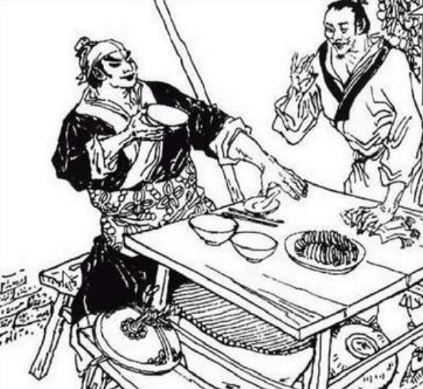
筛酒：即斟酒、倒酒。
造句：店家给武松满满筛了一碗酒。

Slide 14
文言词 —— 现在词
大虫－－（ ） 店家－－（ ）
客官－－（ ） 筛酒－－（ ）
吃酒－－（ ） 榜文－－（ ）
印信－－（ ） 如何－－（ ）
老虎
老板
客人
斟酒
喝酒
公告
印章
为什么

Slide 15
把课文分成四个部分：
（1—4）武松进店喝酒，不听店家劝告，执意要过景阳冈。
（5—7）武松上冈，见到庙门上有官司的榜文，才知有虎，但怕回去被店家耻笑，决定继续上冈。
（8—12）武松赤手空拳与虎搏斗，终于打死了猛虎。
（13）武松打死老虎以后，一步步挨下冈来。

Slide 16
按照故事的发展顺序，把下面的内容补充完整，再说说故事的主要内容。
喝酒——（ ）——（ ）——（ ）
上冈
打虎
下冈

Slide 17
老虎抓人
武松见了，叫声“啊呀！”从青石上翻身下来，把哨棒拿在手里，闪在青石旁边。那只大虫又饥又渴，把两只前爪在地下按了一按，望上一扑，从半空里蹿下来。武松吃那一惊，酒都变做冷汗出了。说时迟，那时快，武松见大虫扑来，一闪，闪在大虫背后。大虫背后看人最难，就把前爪搭在地下，把腰胯一掀。武松一闪，又闪在一边。

Slide 18
大虫见掀他不着，吼一声，就像半天里起了个霹雳，震得那山冈也动了。接着把铁棒似的虎尾倒竖起来一剪。武松一闪，又闪在一边。
我体会到：武松的灵活、机智、勇敢。

Slide 19
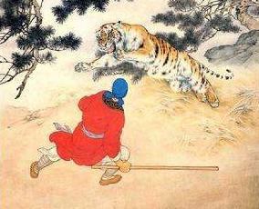
找出老虎攻击人的动作，分别是什么？
找出武松对付的动作，又是什么？
老虎攻击人的动作，分别是：
一扑 一掀 一剪
武松对付的动作是：
一闪

Slide 20
拳打脚踢
1. 武松又一跳，退了十步远。那只大虫恰好把两只前爪搭在武松面前。
2. 武松把半截哨棒丢在一边，两只手就势把大虫顶花皮揪住，按下地去。
3. 武松把脚往大虫面门上眼睛里只顾乱踢。

Slide 21
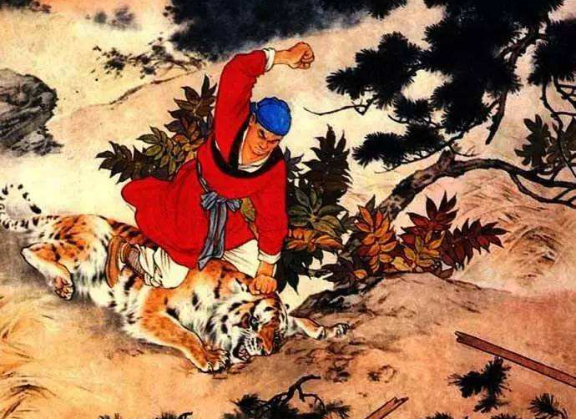
本文通过讲述武松喝酒上冈英勇打死老虎的故事，让我们明白了：学习武松那敢于斗争，勇往直前的精神，在学习和生活中遇到“拦路虎”，不退缩，不放弃，成为现实生活中的“打虎英雄”！

Slide 22
（1—4） 喝酒
板
书
设
计
（5—7） 上冈
武松机智勇敢，学习他敢于斗争，不退缩，勇往直前的精神！
景阳冈
（8—12）打虎
（13） 下冈

Slide 23
一、读一读。
筷子 恰好 谋财
吓唬 诡计 耻笑 敞开

Slide 24
二、补充词语
又饥（ ）渴
（ ）夜三更
又
半
自
自言（ ）语
踉踉（ ）跄
跄
谋（ ）害命
财
成
结伙（ ）队

Slide 25
语文精品课件
谢谢观看
五年级下册 人教版

